Slide 1
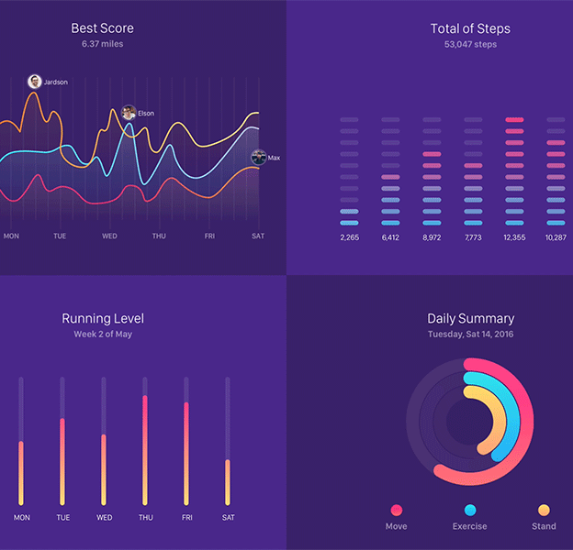
DATALAB
Zákon o údajoch
24.07.2019

Slide 2
DATALAB
Len krajina, ktorá
dokonale pozná a
efektívne riadi svoje dáta, vie
zjednodušiť život svojich občanov.
Premeniť verejnú správu na Slovensku na
“Data-driven state” - štát fungujúci na základe znalostí.

Slide 3
Otvorené
údaje
Moje
údaje
Analytické
údaje
Dátová kancelária
Referenčné
údaje
Dátová
kvalita
Dátoví
kurátori
Financovanie
Legislatíva

Slide 4
Netvoríme centrálny mozog
Chceme s vami spolupracovať:
ODBORNE
TECHNOLOGICKY
LEGISLATÍVNE
FINANČNE

Slide 5
Zákon o údajoch:
Východiská:
Uznesenie vlády SR k AP OGP
Strategické dokumenty:
SP Manažment údajov
SP Otvorené údaje
NKIVS
OGP
SZaSOUVS
Regulácia:
Zákon o eGovernmente
Zákon o ITVS
Zákon proti byrokracii
Výnos o štandardoch
EÚ:
Open data a PSI; GDPR; FFoD;..

Slide 6
Zákon o údajoch:
Definície
  Verejný záujem
  Centrálna dátová kancelária
  Dátoví kurátori
  Analytické jednotky
Moje údaje (definícia, elektronická forma, práva vs. povinnosti, ...)
  Riadenie prístupu
    Dobrovoľne
    Zo zákona
    Na základe verejného záujmu
  Notifikácie o zmenách v mojich údajoch
  Logovanie prístupov
Analytické jednotky
  Definícia ich činnosti a ktoré sú vo verejnom záujme
Ďalšie témy ??? (dátová kvalita, zverejňovanie údajov, dôveryhodnosť údajov, manažment údajov, klasifikácia dát, vlastníctvo dát, hodnota dát, inovácie, ...)

Slide 7
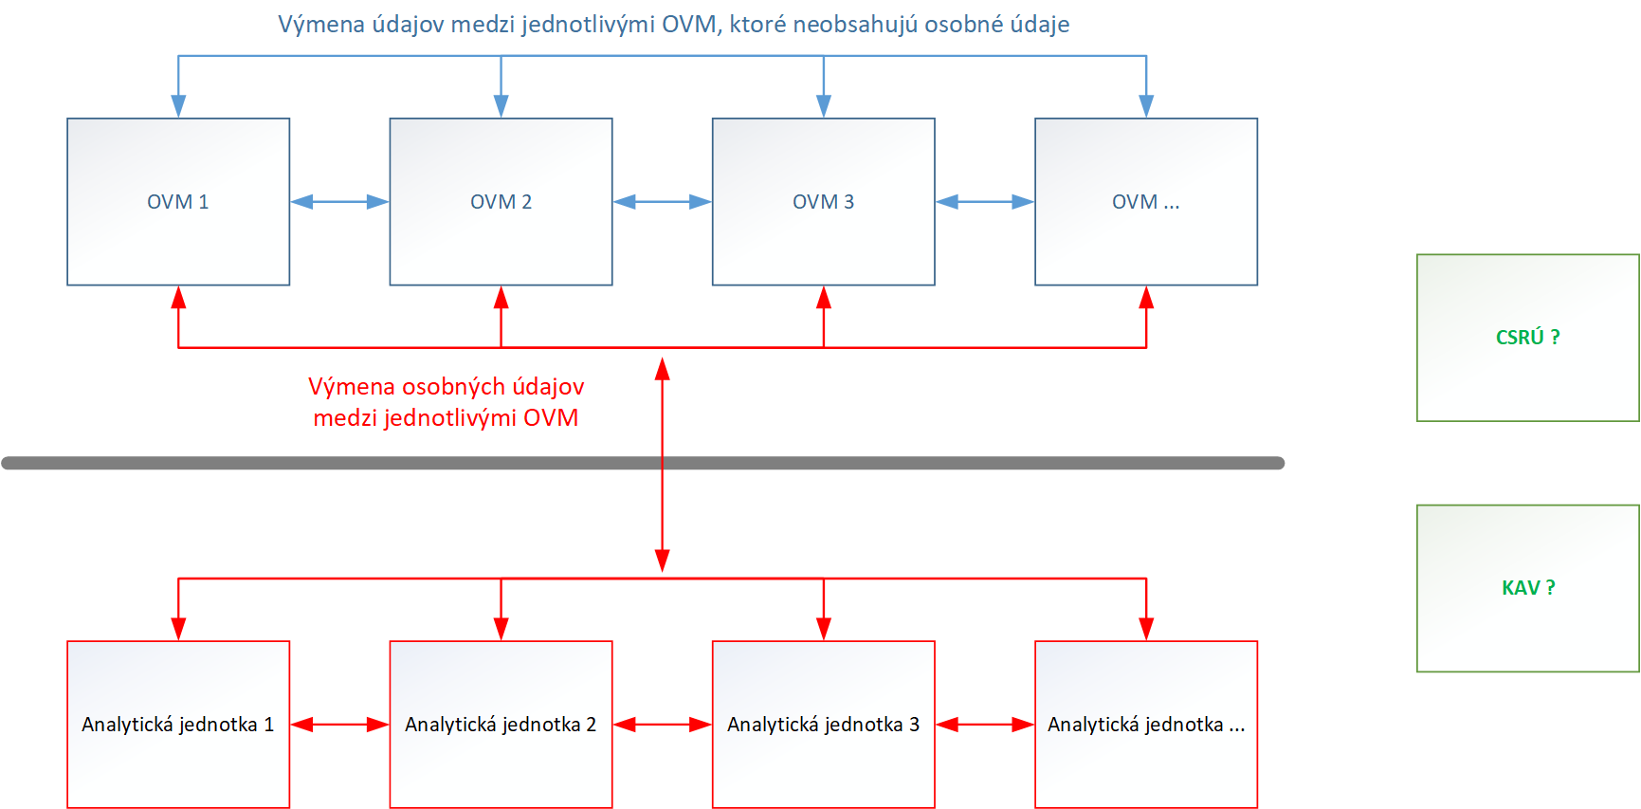

Slide 8
Zákon o údajoch:
Pripomienky: 28.7. milan.andrejkovic@vicepremier.gov.sk
Ďalšie stretnutie: 30.7. o 15:00 v zasadačke LONDÝN
potom vždy v UTOROK poobede v zasadačke LONDÝN
Blocker zašleme dnes,
Témy v pondelok 29.7.

Slide 9

„Dokonale pozná“:
oblasti, ktorým sa dátová kancelária venuje:
1.
Referenčné údaje
Prepájanie registrov, IS, databáz, zabezpečovanie princípu 1x a dosť
Otvorené údaje
Pomoc pri publikovaní otvorených údajov, rozvoj centrálneho portálu data.gov.sk
Kvalita údajov
Podpora pri meraní a zvyšovaní kvality údajov

Slide 10
„Efektívne riadi“:
oblasti, ktorým sa dátová kancelária venuje:
1.
Analytické použitie údajov
Tvorba podporných nástrojov, aby štát tvoril politiku na základe dát, analýz
Dátoví kurátori
Metodické usmerňovanie dátových kurátorov na Slovensku

Slide 11
„Zjednoduší život“:
oblasti, ktorým sa dátová kancelária venuje:
1.
Stop byrokracii
Nerobme z ľudí poštárov!
Moje údaje
Údaje sa stávajú najdôležitejšou hodnotou...
Legislatíva
Legislatívna a podlegislatívna pomoc pri práci s údajmi

